Slide 1
মাল্টিমিডিয়া ক্লাসে স্বাগতম

Slide 2
শিক্ষক পরিচিতি
ডি. এম. আবু রায়হান
সহকারী শিক্ষক
বালুভরা আর. বি. উচ্চ বিদ্যালয় এন্ড কলেজ
বদলগাছি, নওগাঁ।
মোবাইল- ০১৭১৭৫২৩৯৪১
ইমেইল- rayhanrony030515@gmail.com

Slide 3
পাঠ পরিচিতি
শ্রেণিঃ নবম-দশম
বিষয়ঃ কৃষিশিক্ষা
অধ্যায়ঃ চতুর্থ
অধ্যায়ের নামঃ কৃষিজ উৎপাদন
তারিখঃ ১১/০৭/২০১৯
সময়ঃ ৪০ মিনিট

Slide 4
এসো একটি অডিও শুনি

Slide 5
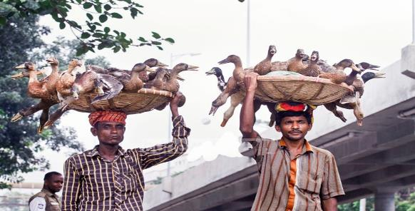
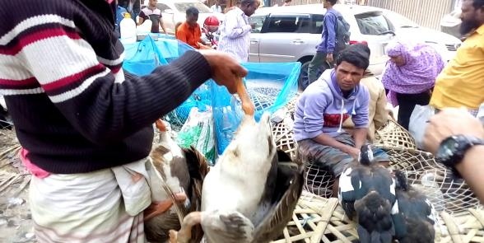
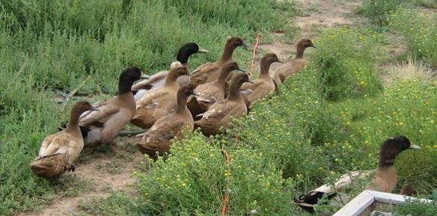
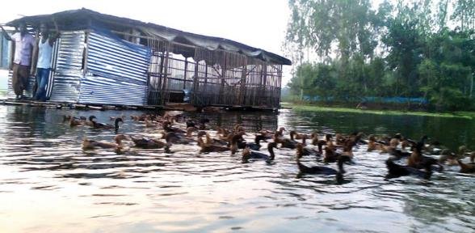
এসো নীচের ছবিগুলো দেখি

Slide 6
আজকের পাঠের শিরোনাম
হাঁস পালন পদ্ধতি

Slide 7
শিখনফল
এই পাঠ শেষে শিক্ষাথীরা…
১। হাঁস পালন পদ্ধতি কয়টি বলতে পারবে।
২। হাঁস পালন পদ্ধতির সুবিধাগুলো বলতে পারবে।
৩। হাঁস পালন পদ্ধতির অসুবিধাগুলো বলতে পারবে।

Slide 8
হাঁস পালন পদ্ধতি
হাঁস পালন পদ্ধতি চারটি। যথাঃ
হাঁস পালন পদ্ধতি
উন্মুক্ত পদ্ধতি
আবদ্ধ পদ্ধতি
অর্ধ-আবদ্ধ পদ্ধতি
ভাসমান পদ্ধতি

Slide 9
একক কাজ
সময়ঃ ৪ মিনিট
হাঁস পালন পদ্ধতির নামগুলো লিখ।

Slide 10
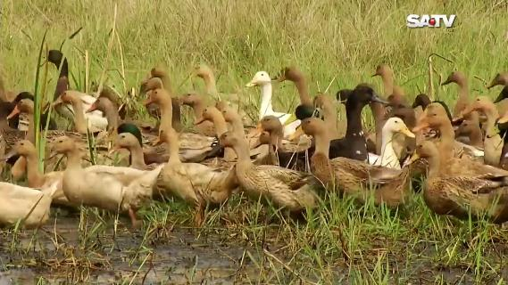
উন্মুক্ত পদ্ধতি
এ পদ্ধতিতে সকাল বেলায় হাঁসগুলোকে বাসা থেকে ছেড়ে দেওয়া হয় এবং রাতে নির্দিষ্ট ঘরে আবদ্ধ থাকে।
সুবিধাঃ ১। শ্রমিক কম লাগে।
২। খাদ্য খরচ কম।
3। বাসস্থান তৈরিতে খরচ কম হয়।
৪। এদের দৈহিক বৃদ্ধি ও উৎপাদন ভালো হয়।
অসুবিধাঃ ১। অনেক পতিত জমি ও জলমহাল প্রয়োজন হয়।
২। বন্য পশুপাখি দ্বারা হাঁসের ক্ষতি হওয়ার আসঙ্খা থাকে।
৩। সবসময় পর্যবেক্ষণ করা যায় না।
৪। অনেক সময় জমির ফসল নষ্ট করে থাকে।

Slide 11
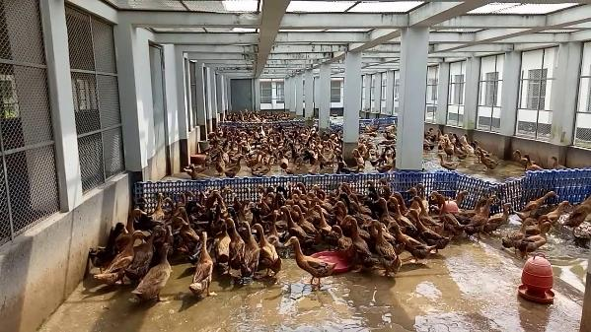
আবদ্ধ পদ্ধতি
এ পদ্ধতিতে হাঁসকে সব সময় আবদ্ধ অবস্থায় রাখা হয়।
সুবিধাঃ ১। খাদ্য গ্রহণ সমভাবে হয়।
২। সহজে রোগ প্রতিরোধ করা যায়।
৩। শ্রমিক কম লাগে।
৪। বন্য পশুপাখি হাঁসের ক্ষতি করতে পারে না।
অসুবিধাঃ ১। বেশি পরিমাণ খাবার সরবরাহ করতে হয়।
২। ঘর নির্মাণ খরচ বেশি হয়।
৩। হাঁসের মুক্ত আলোবাতাসের অভাব হয়।
৪। এখানে হাঁস সাঁতার কাটার সুযোগ পায় না।

Slide 12
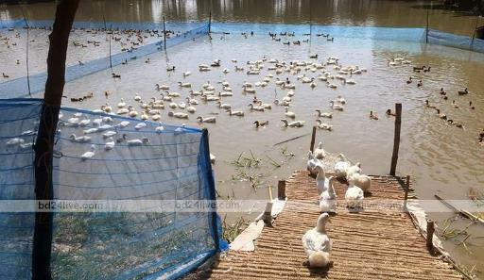
অর্ধ-আবদ্ধ পদ্ধতি
এ পদ্ধতিতে হাঁসকে রাতে ঘরে রাখা হয় এবং দিনের বেলায় ঘরসংলগ্ন একটি
নির্দিষ্ট জলাধার বা জায়গার মধ্যে বিচরণের জন্য ছেড়ে দেওয়া হয়।
সুবিধাঃ ১।এখানে হাঁস সাঁতার কাটার সুযোগ পায়।
২। দৈহিক বৃদ্ধি স্বাভাবিক থাকে।
৩। শ্রমিক কম লাগে।
৪। খাদ্য গ্রহণ সমভাবে হয়।
অসুবিধাঃ ১। হাঁস পালন খরচ বেশি।
২। নিবিড় যত্ন নিতে হয়।
৩। খাদ্য খরচ বেশি।
৪। খাদ্য গ্রহণ সমভাবে হয় না।

Slide 13
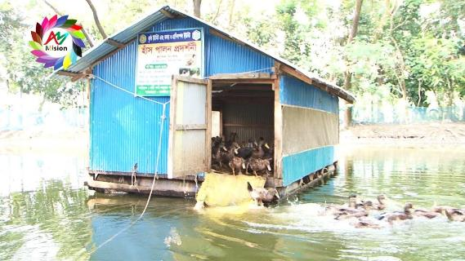
ভাসমান পদ্ধতি
এ পদ্ধতিতে হাঁসের জন্য বড় পুকুর, দিঘি বা নদীর কিনারায় পানির উপর ভাসমান ঘর তৈরি করা হয়।
সুবিধাঃ ১। সহজেই বাসস্থান স্থানান্তর করা যায়।
২। খাদ্য খরচ কম।
3। নিচু এলাকায় এ পদ্ধতি সুবিধাজনক।
৪। এদের দৈহিক বৃদ্ধি ও উৎপাদন ভালো হয়।
অসুবিধাঃ ১। নির্মাণ খরচ বেশি হয়।
২। এ পদ্ধতি শুধুমাত্র বাড়ন্ত ও বয়স্ক হাঁস পালনের উপযোগী।
৩। সবসময় পর্যবেক্ষণ করা যায় না।

Slide 14
দলীয় কাজ
সময়ঃ ৮ মিনিট
হাঁস পালন পদ্ধতির দুইটি করে সুবিধা ও অসুবিধা লিখ।

Slide 15
মূল্যায়ন
বহু নির্বাচনী প্রশ্ন
১. হাঁস পালন পদ্ধতি কয়টি?
ক. ৪ খ. ৩ গ. ২ ঘ. ৫
২. হাঁস পালনের সহজ পদ্ধতি কোনটি?
ক. ভাসমান পদ্ধতি খ. উন্মুক্ত পদ্ধতি
গ. আবদ্ধ পদ্ধতি ঘ. অর্ধ-আবদ্ধ পদ্ধতি

Slide 16
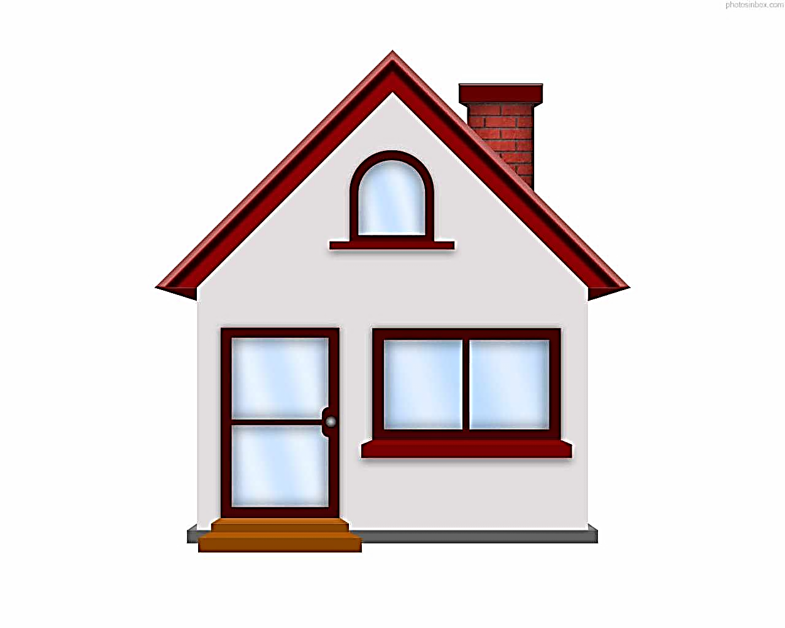
বাড়ির কাজ
হাঁস পালনের পদ্ধতিগুলোর সুবিধা-অসুবিধা বর্ণনা কর।

Slide 17
সবাইকে অসংখ্য ধন্যবাদ

